Slide 1
PUNTI DI FORZA POTATRICI

Slide 2
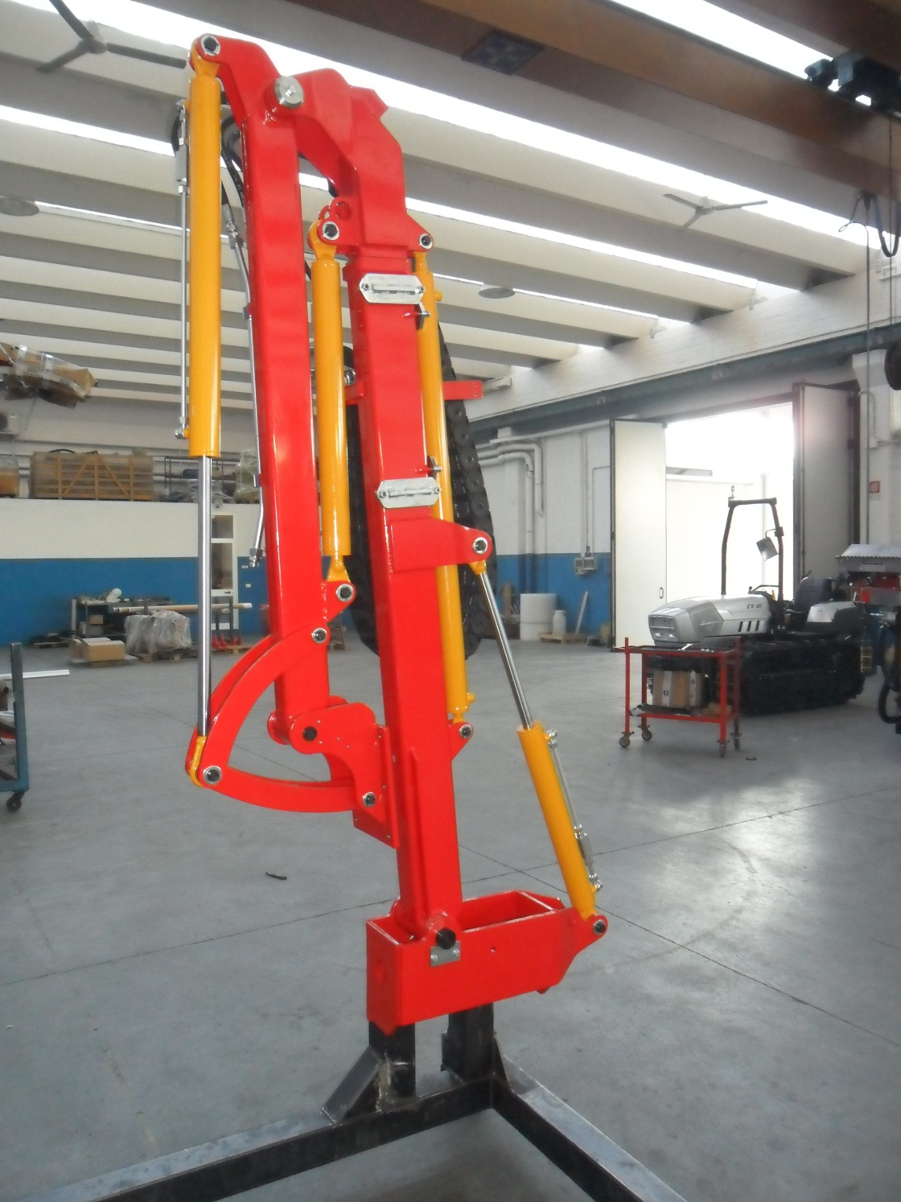
Strutura leggera ma molto resistente realizzata in materiali strutturali con carichi di snervamento 3,5 volte superioiri al ferro tradizionale

Slide 3
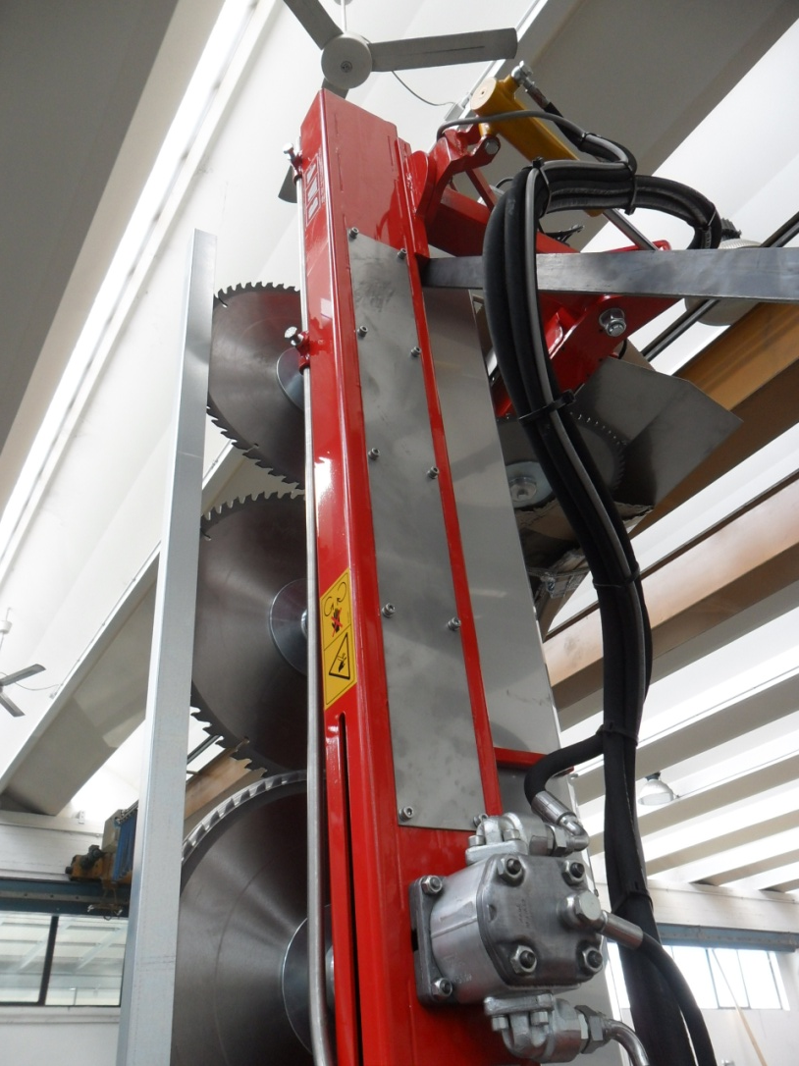
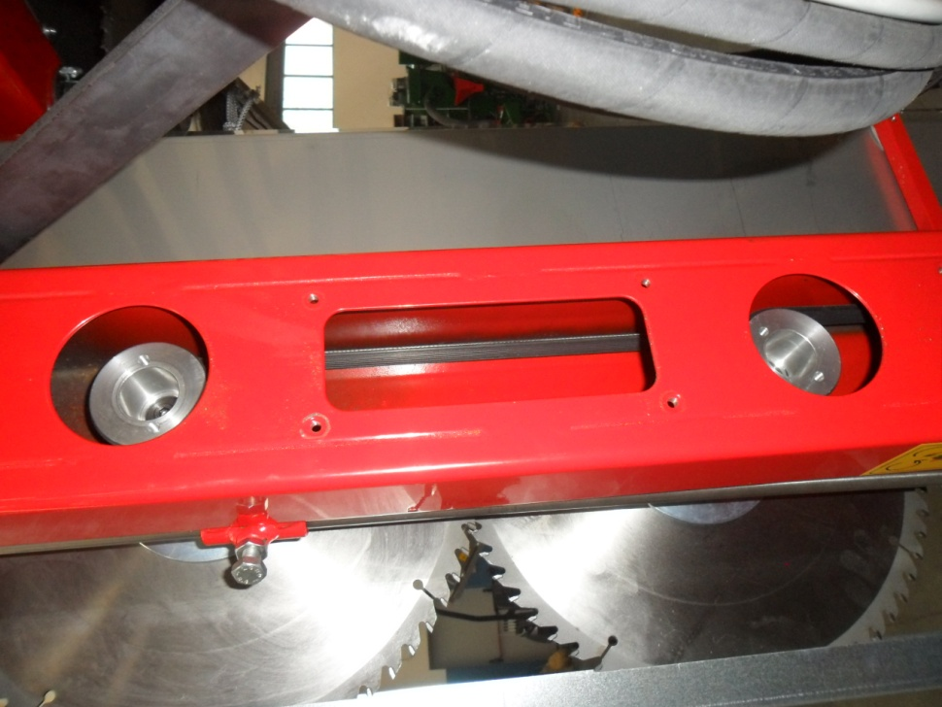
Manutenzione semplice e veloce

Slide 4
Tutti i modelli di macchine bmv utilizzano trasmissioni con cinghia poly-v

Slide 5
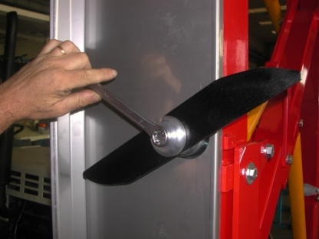
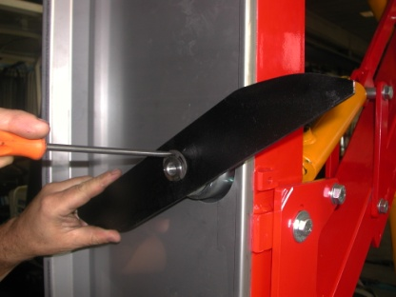
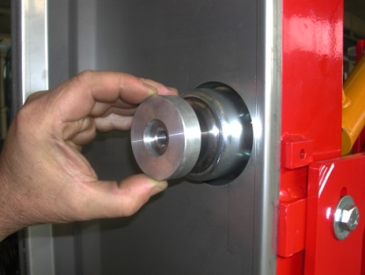
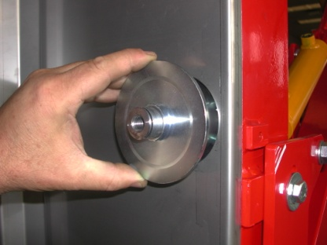
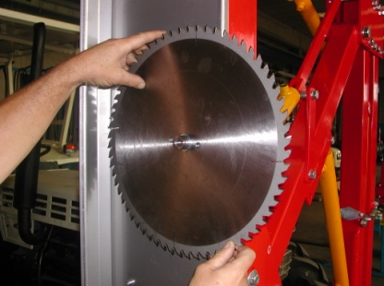
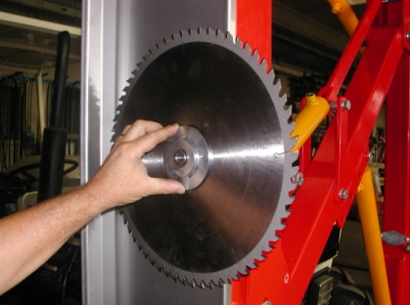
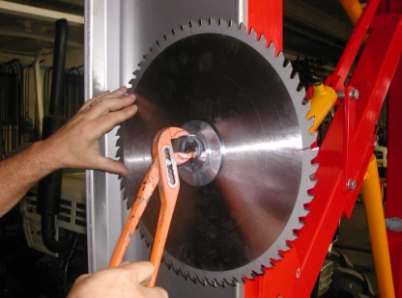
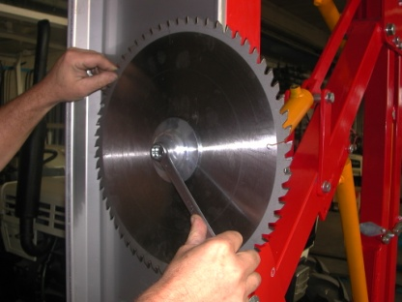
velocità di sostituzione coltello con disco e viceversa

Slide 6
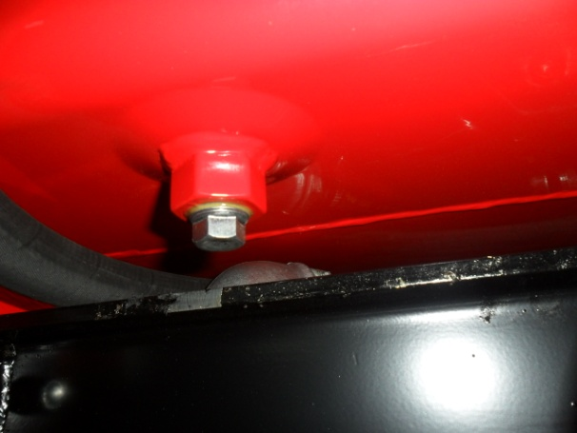
Centralina con filtro in aspirazione , filtro scarico e calamita per trattenere impurità

Slide 7
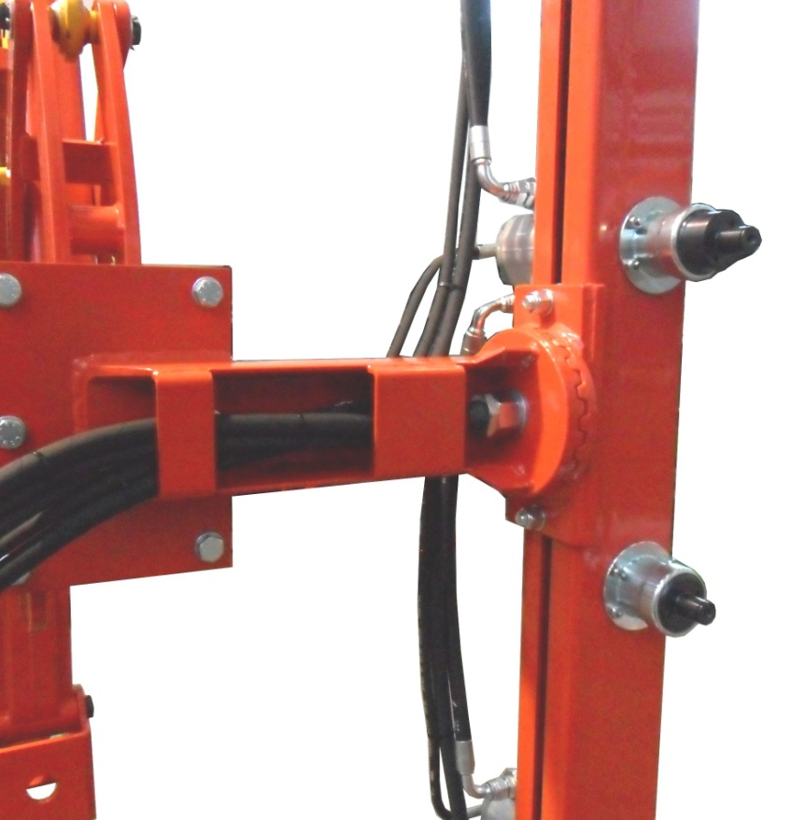
Versatilità del posizionamento della barra di taglio - rotazione 360° - inclinazione in avanti 15° - scorrimento asola della barra di taglio

Slide 8
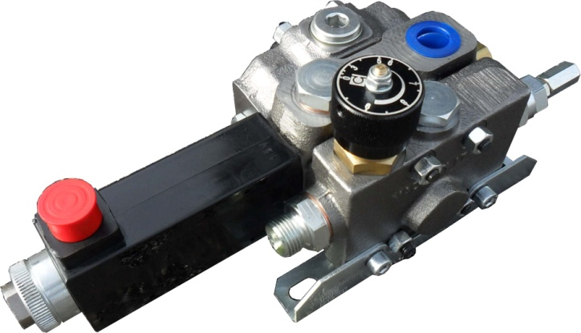
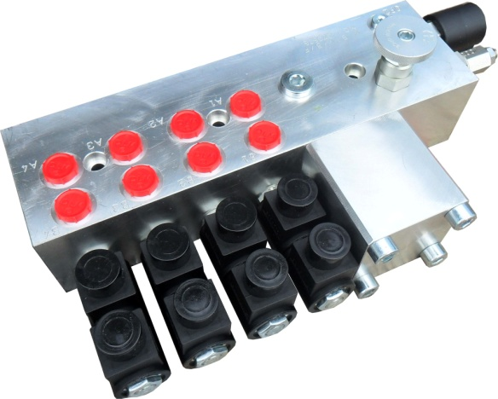
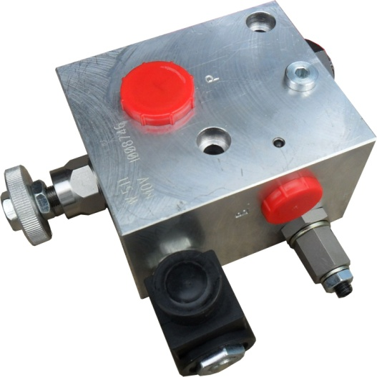
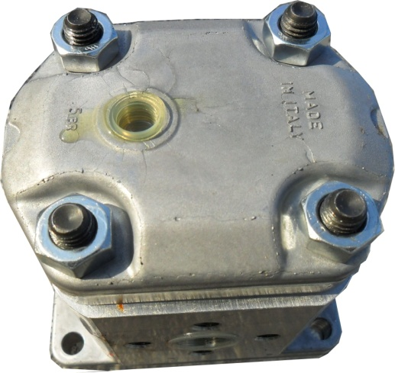
Utilizzo di componeti oleodinamici italiani motori distributori gomme ecc.. Notoriamente tra le migliori al mondo

Slide 9
Utilizzo di cuscinetti di qualità SKF

